Slide 1



基于三维几何推理的工艺编码技术研究
开题报告
之
汇报人： 许航
指导老师：王启富
日 期 2015.10.10

Slide 2
主要内容
1 课题概况
2 内容及关键技术
3 预期成果
4 进度安排

Slide 3
1 课题概况
2 内容及关键技术
4 进度安排
3 可行性分析及预期成果
1.1 课题来源
天喻三维机工艺软件研发
面向设计的图匹配CAD模型搜索研究（国家 “八六三” 高技术研究发展计划）

Slide 4
1.2 课题背景
课题概况
特征自动识别作为特征技术中的一种,有20多年的历史,这些年来先后出现了一些优秀的特征识别方法。但是到目前特征识别技术在鲁棒性、识别效率等方面不尽人意,无法达到一个成熟的阶段,更没有出现所谓通用的特征识别软件。尽管特征识别现在还处于不成熟阶段,无法产生一个通用的三维特征识别系统,但是在生产制造的一些领域,由于2.5维零件本身的一些特点,特征识别技术却能表现得很好。

Slide 5
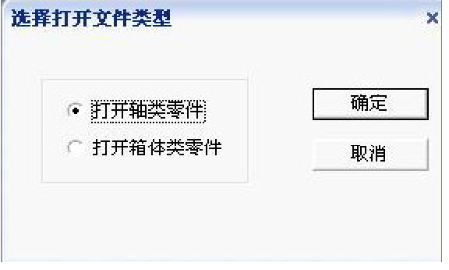
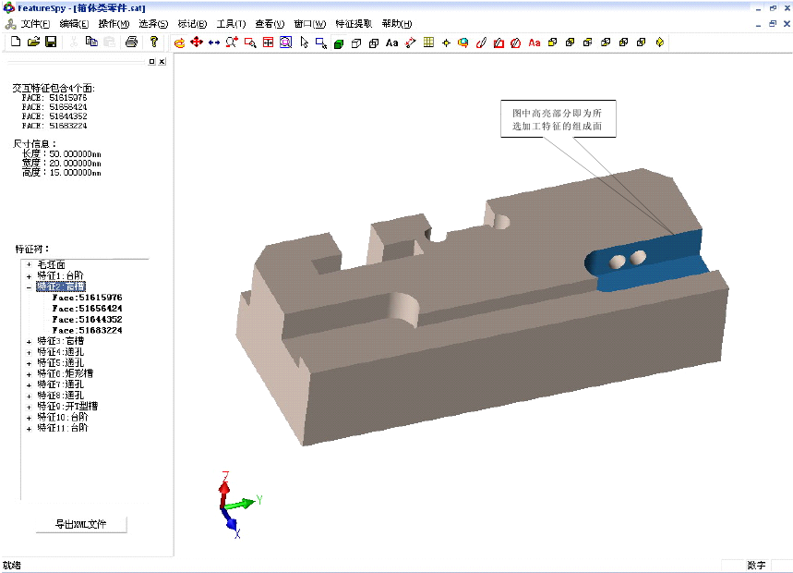
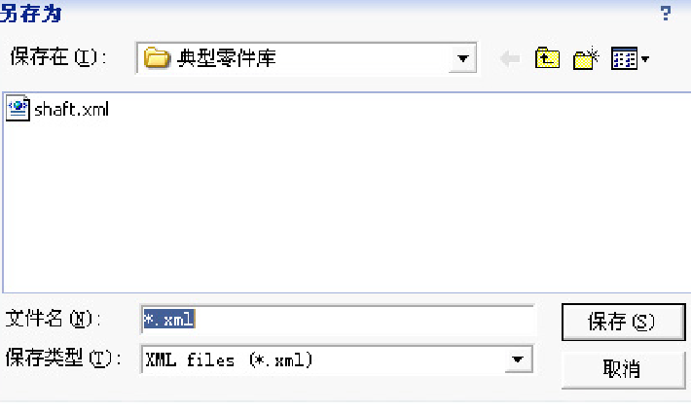
课题概况
1.2 课题背景
Notes:
这是一个以 ACIS R12 为几何造型平台，以 HOOPS 3D Product Suite v9.0 为图形渲染显示平台，在 Windows 环境下采用面向对象的程序设计语言 C++平台上实现了一个特征识别原型系统
Feature Spy
包括sat文件打开，文件的读取和特征信息的提取、以xml格式进行特征信息的保存

Slide 6
课题概况
1.3 国内外研究现状
三维几何推理
高曙明融合了基于图的特征识别和基于痕迹的特征识别，提出了一种统一定义、生成和延拓特征痕迹的方法；
周广平等提出了一种面向网络，基于分治的加工特征识别算法。 ；
Joshi 和 Chang 提出了基于属性面邻接图的特征识别方法；
Z.Huang 和D.Yip-Hoi 提出了一种基于普通特征关系图来识别一些复合特征的方法。

Slide 7
课题概况
1.3 国内外研究现状
三维几何推理
特征识别方法的种类有很多种,整体上可以分成两大类,一类是基于边界匹配的特征识别方法,另一类是基于立体分解的特征识别方法。

Slide 8
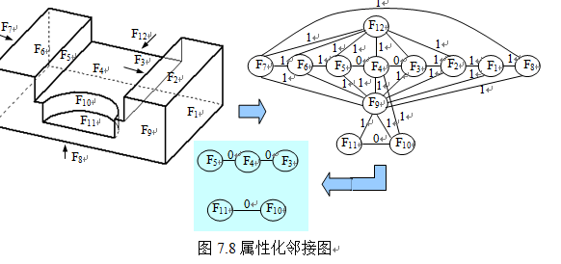
课题概况
1.3 国内外研究现状
三维几何推理

Slide 9
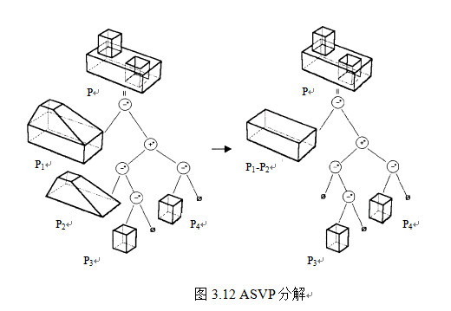
课题概况
1.3 国内外研究现状
三维几何推理

Slide 10
课题概况
1.3 国内外研究现状
成组分类技术
成组技术在苏联学者斯·帕·米特罗夫在上个世纪50年代提出的“成组工艺”的基础上发展起来的 。 GT的核心是零件的分组,它的本质在于识别和利用事物的相似性,以达到对事物处理的系统化、科学化。为了要分析机械零件的相似性,就需对零件的相似性特征进行描述。

Slide 11
课题概况
1.3 国内外研究现状
成组分类技术—分类编码系统
较常用的分类编码系统有德国的opitZ系统、前苏联的BllTN系统、日本的KK一3系统及我国的JLBM一1系统等
OPITZ系统采用十进制9位代码表示。其结构由零件类别码、形状及加工码、辅助码三部分组成。
LJBM一1系统采用十进制15位代码表示。其结构形式由零件名称类别码、形状及加工码、辅助码三部分组成。

Slide 12
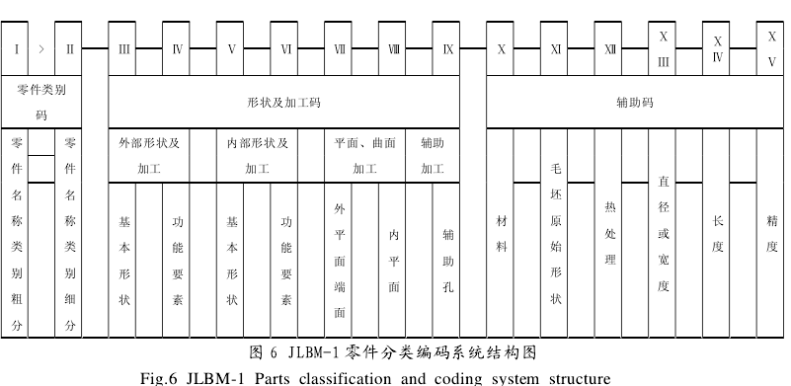
课题概况
1.3 国内外研究现状
成组分类技术—分类编码系统

Slide 13
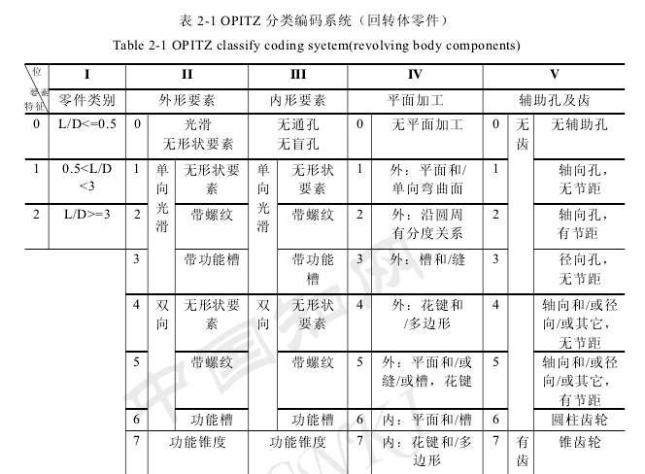
课题概况
1.3 国内外研究现状
成组分类技术—分类编码系统

Slide 14
课题概况
1.4 课题研究意义
本课题意义在于：
为了减少工艺设计人员的设计工作量，降低企业设计成本；
三维几何实体局部特征的快速匹配，缩短工艺设计的周期；
为了进一步提高企业的生产效率，加快企业信息化的进程，CAD/CAPP/CAM系统的集成。

Slide 15
1 课题概况
4 进度安排
2 内容及关键技术
3 可行性分析及预期成果
2.1 可行性分析
基于图边界模型的特征识别方法：该方法是的特征搜索策略是子图匹配，即通过将零件面边图中的适当子图与特征的面边图进行匹配来识别特征，并且周伟等使用ACIS几何造型平台和HOOPS三维渲染平台构建了基于图边界模型特征识别系统
王晓颖等人领用遗传算法对回转体零件进行了成组分类，并与神经网络分类进行了比较，并得到了正确的结果。

Slide 16
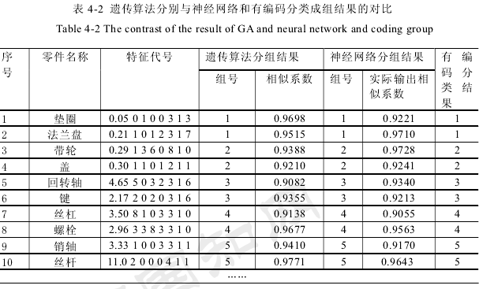
2.1 可行性分析

Slide 17
内容及关键技术
关键技术
三维零件特征识别与几何信息提取；
通过几何特征识别得到零件的几何拓扑关系；
成组工艺编码的生成。
Notes:
零件模型中的特征层信息如何得到，需要进行特征的信息提取。特征的属性参数信息已经在零件信息模型中建立，如何从零件模型中获取制造特征需要一定的算法设计，建立特征提取信息模型来对特征的提取过程进行设计。
对于每个特征可以建立相应的特征匹配库，即判定规则。在文中，每一个特征都要进行一个特征规则的说明。在按照判定规则进行判定以后还需要将特征的几何表示表示固定下来，为后期的其余操作进行数据的准备（主要是工序文件中三维模型的生成，因为在工序三维模型的创建过程采用的CSG的思想）；
为了要分析机械零件的相似性，就需要对零件的相似性特征进行描述。科学地、准确地描述零件的相似性特征的方法就是对零件进行分类编码。

Slide 18
2.2 研究内容及关键技术
内容及关键技术
研究内容
针对已有的三维几何零件，进行加工特征识别原型系统的开发；
研究成组分类的基本方法，对特征库的零件进行成组分类；
根据局部选取的几何特征，能够得到相关工艺的编码信息。

Slide 19
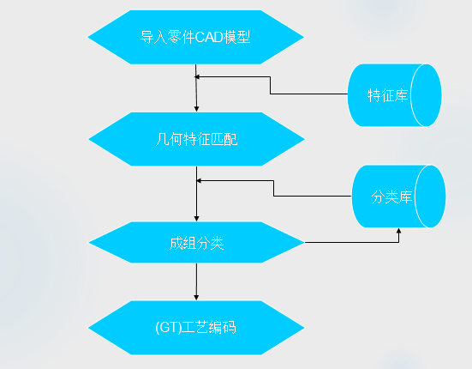
内容及关键技术
2.3 技术路线

Slide 20
1 课题概况
2 内容及关键技术
3 预期成果
4 进度安排
2016
六月
2015
三月
2016
四月
课题总结
论文撰写
2016
一月
建立特征库
测试特征匹配
工艺编码编写
理论学习
资料查阅
相关软件的应用
2015
十月
2000
编写遗传算法
搭建特征识别平台

Slide 21
欢迎各位老师批评指正！
谢谢！

